Slide 1
Вредные привычки – сигналы невроза (причины, профилактика, коррекция)

Slide 2
Привычка – сформировавшееся действие, выполнение которого при определенных обстоятельствах стало потребностью человека.
Вредная привычка – навязчивые ритуализированные действия, отрицательно сказывающиеся на поведении ребенка, его физическом и психическом здоровье.
Борьба с вредной привычкой-это всегда борьба с тревожностью, неуверенностью, недостатком внимания.

Slide 3
Привычки условно можно
разделить на 3 группы:
Первая группа - привычки, свойственные определенному возрасту:
сосет пустышку, вещи;
держит во рту палец;
грызет игрушки;
кусает.

Slide 4
Причины:
потребность в сосании (раннее отсаживание от груди);
успокаивание, понижение тонуса нервной системы;
чувство страха, незащищенности (гипоопека);
недостаток тактильного и эмоционального контакта;
защита, привлечение внимания;
Рекомендации:
четкий режим,
регулярные интересные занятия,
похвала, дозированный тактильный контакт,
устранение причины.

Slide 5
Вторая группа - невротические привычки:
грызение ногтей, сосание пальца, края одежды;
покусывание щек, губ;
навязчивые движения рук, лица (тики), покачивание головы, тела, накручивание волос;
привыкание к одной игрушке, разлука с которой ведет к сильной эмоциональной реакции;
энурез / энкопрез.

Slide 6
Причины:
незрелость (чувствительность, истощаемость) нервной системы;
недостаток контакта с матерью;
строгое, жестокое воспитание.
Рекомендации:
консультация специалиста (врача-невролога, детского психиатра);
создание комфортной спокойной обстановки;
сенсорные игры;
эмоциональная близость;
снижение требований;
исключение физического наказания.

Slide 7
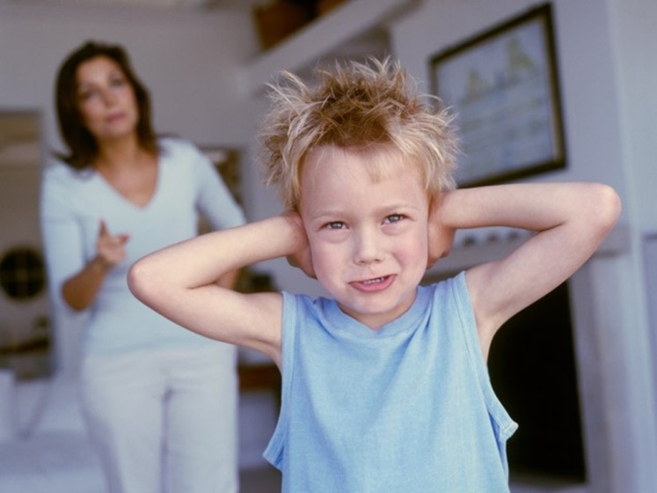
Третья группа – привычки связанные с избалованностью или неправильным воспитанием:
ковыряние в носу;
капризы (крик, отказ);
упрямство;
отсутствие самостоятельности;
привлечение внимания через негативное поведение (сквернословие).

Slide 8
Причины:
(ковыряние в носу) самая распространённая причина – сухость слизистой;
неосмысленное повторение слов, фраз взрослых с целью защиты;
неумение ребенка выражать приемлемым способом свои просьбы и желания;
сниженные требования к ребенку (гиперопека).
Рекомендации:
увлажнение воздуха, научение ребенка пользоваться носовым платком;
объяснение, показ правильного поведения;
установка определенных правил поведения и систематическое требование их соблюдения;
переключение, увлечение какой-либо деятельностью.

Slide 9
7 вредных привычек у детей дошкольного возраста
Сквернословие.
Когда ребенок ругается, часто он делает это без осмысления, повторяя где-то услышанные слова. Дети, как губки, как копирки, все впитывают и повторяют, включая вредные привычки.
Ребенок начал ругаться, тоже делать? Малышу (до 4-х лет), после сказанного им ругательства, необходимо выразить запрет, например: «Так говорить нельзя/так говорить не стоит/так говорить не красиво».
Но если дома малыш будет слышать похожие слова, то в запрете нет смысла. Сначала, исключите данные грубые слова из своего лексикона, тем самым вы поможете не формироваться плохим привычкам у детей.
Ребенку после 4-х нужно не просто выразить запрет, а аргументировать его. Объясните ему то, что данные слова грубые, вульгарные и культурные люди не пользуются такими словами/выражениями на людях. Но запретный плод сладок и чтобы снизить реакцию протеста, что наедине с самим собой шепотом, можно сказать. Такое дозволение уменьшит заинтересованность в грубых словах.
Если ребенок перешагнув 5-ти летный возраст не прекращает выражаться на улице, в детском садите, магазине, то воспользуйтесь системой штрафов. Например, после каждого употребляемого крепкого словца в общественном месте, следует минус, отметка, запись (на ваше усмотрение). И, после 10-ти накопленных минусов следует определенная мера (обговорите ее с ребенком заранее). И конечно же, следите за своей речью!

Slide 10
7 вредных привычек у детей дошкольного возраста
Игнорирование просьб.
До трехлетнего возраста у малыша существует не гласное правило — слушаться родителей. В районе трех лет он все начинает отрицать. После этого возраста, ваше чадо усвоит — слова родителей — это ЗАКОН. Необходимо задуматься, что не прислушиваясь к вам ребенок не видит авторитета в вас. Как быть, когда ребенок пренебрегает просьбам? Сначала удостоверьтесь, пренебрежение просьб не взаимосвязано с посторонними причинами (к примеру, ребенок погружен в свои игры). Если же игнорирование принципиальное, не повышайте на малыша голос. Лучше, обнимите его, и мирным голосом донесите, что маму/папу необходимо слушаться. После чего, свою просьбу можете повторить. Для 3-х летнего ребенка таких действий будет достаточно. Ребенку постарше дайте понять, что после непослушания следует наказание. После чего, есть 2 варианта развития событий: • ребенок исполнит вашу просьбу; • ребенок не прислушается к вам. Во втором случае примените наказание, объяснив, почему вы это сделали. Таким образом, применяя последовательность в своих действиях (сказал, предупредил, наказал), вы сможете искоренить вредные привычки детей.

Slide 11
7 вредных привычек у детей дошкольного возраста
Ребенок после трех лет сосет пальцы (соску). Грызет ногти.
Удовлетворение оральной потребности, в простонародье сосание, является огораживанием от внешнего мира. Таким способом малыш отыскивает успокоения.
Грызение ногтей, является нервной реакцией. Часто возникающая если малыш утомился, измотан, напряжен. Как быть когда ребенок обгрызает ногти или сосет пальцы? Не стоит повышать голос, бить по пальцам или того хуже, мазать горчицей. Спокойным тоном попросите малыша вынуть пальцы изо рта и переключите внимание на увлекательные игры для малыша.
Ежедневными играми ребенка должны стать те, которые снижают повышенную возбудимость, способствуют расслаблению. Отучить ребенка от сосания пальца, можно уделив ему больше своего времени, поскольку сосание пальца говорит о недостатке контакта с матерью. Поэтому, даже если вы работающая мама, находите время каждый вечер для занятий/игр с ребенком.
Отвести внимание от рук и рта можно с помощью пластилина. Так же, с помощью шуток: «А можешь засунуть всю руку?», «Возьми мои пальцы» и прочее. Важно, чтобы ребенок понял вашу шутку.

Slide 12
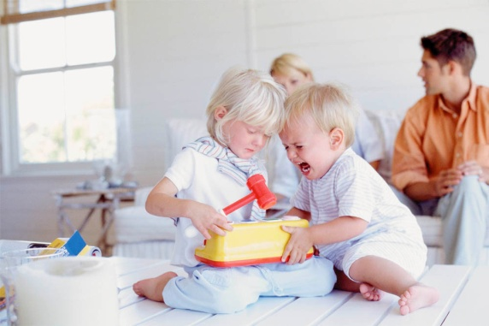
7 вредных привычек у детей дошкольного возраста
Без спроса берет чужое
Однозначно причина кроется в желании обладать такой же вещью. Малыши дошкольного возраста еще плохо понимают разницу «мое / не мое».
Как быть, если берет чужое?
В доме появилась новая игрушка, поинтересуйтесь у своего чада, откуда игрушка взялась. Если дали поиграть, узнаете у своего малыша, чья это игрушка. Если же ребенок обманул, объясните, недозволенность такого поступка и правильную манеру поведения. Например, можно попросить поиграть, поменяться и т.д. Чужую же игрушку возвратите вместе с ребенком, ее обладателю.

Slide 13
7 вредных привычек у детей дошкольного возраста
Дразнит других и гримасничает
Плохой привычкой у детей мы назовем то, когда ребенок корчит рожи, дразнит разных детей постоянно, не контролируя себя.
Как быть, когда ребенок кривляется? Корректировать эту вредную привычку можно с помощью самодисциплины. Самодисциплины можно добиться мотивировав ребенка. То есть, вы должны создавать такие условия, чтобы ваш ребенок сам желал контролировать себя. Например, использование системы поощрений, когда определенный промежуток времени (определите заранее) без кривляний, малыш получает балл. И при накоплении 10 баллов малыш получает маленький сюрприз.

Slide 14
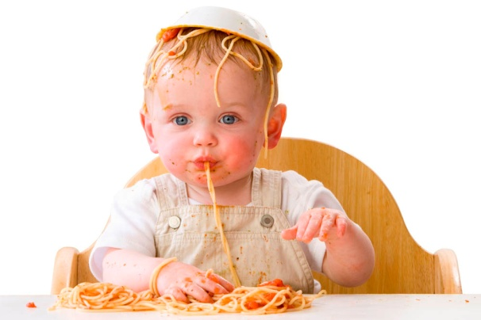
7 вредных привычек у детей дошкольного возраста
Ребенок плюется едой
Такое поведение можно назвать плохой привычкой ребенка после двух-трех летнего возраста.
Как быть, когда ребенок выплевывает еду? Отучить ребенка плеваться едой, можно объяснив что играть с едой нельзя, после чего стоит забрать тарелку.
Когда ребенок просит другую пищу, скажите что другого нет (поскольку требование другой еды — это попытки манипуляции). Наблюдайте за ответом малыша, если согласие на предложенную ему пищу достигнуто, упомяните, что нельзя играться с пищей.
Если ребенок продолжает выплевывать еду, играться с ней, то заберите тарелку и оставьте его без обеда. Ребенок поймет, что вы последовательны в своих действиях и прекратит свои вредные привычки.
По такому же принципу отучаем ребенка
раскидывать вещи.

Slide 15
7 вредных привычек у детей дошкольного возраста
Детский онанизм
Как правило, родители, столкнувшиеся с этими проявлениями у своего ребёнка, испытывают:
панику и раздражение (вероятно, оно родом из детства, когда такие действия запрещались строго и властно);
растерянность.
Отсюда две самые распространённые реакции:
полный ступор,
резкие слова и непродуманные действия.
Не разрешайте себе:
кричать, ругаться, объявлять бойкот и угрожать («оторву, зашью, заклею»);
обсуждать эту ситуацию с другими взрослыми при самом ребёнке;
оставлять ситуацию как есть; ставить на ребёнке клеймо («хорошие дети так не делают!»).

Slide 16
7 вредных привычек у детей дошкольного возраста
Детский онанизм
Что же делать, если вы впервые столкнулись с такими проявлениями?
Признайтесь себе, что вы растеряны. Это не страшно: родители тоже могут растеряться.
Не торопитесь с ответной реакцией. Сформируйте свою политику, согласуйте её со всеми взрослыми, участвующими в воспитании (папой, бабушкой и т. д.).
Приготовьтесь к систематическому ласковому, но твёрдому наставлению. Умение контролировать себя формируется постепенно. Придумайте слова, доступные уровню понимания ребёнка.
Понаблюдайте, в какие моменты малыш более подвержен навязчивым действиям (перед засыпанием, перед телевизором, когда мама не уделяет внимания, задумался...). Самое лучшее – переключить его внимание на что-то действительно для него интересное.
Возможно, ребёнку не хватает вашего тепла, телесного и эмоционального контакта. Обнимите его, погладьте, поцелуйте.
Отложите по возможности запланированные дела, если обычно вы мало проводите времени вместе. Ежедневные успокаивающие ванны по 20–25 минут и лёгкий массаж помогут снять напряжение.

Slide 17
7 вредных привычек у детей дошкольного возраста
Детский онанизм
Если же привычка сформировалась, значит:
вы вовремя не остановили ребёнка,
сама обстановка в семье является фактором стресса,
ребёнок недополучает родительского тепла.
На деликатные темы и разговаривать с ребёнком нужно очень деликатно!

Slide 18
7 вредных привычек у детей дошкольного возраста
Детский онанизм
Как же помочь ребенку с этой проблемой:
Старайтесь не оставлять ребенка, у которого имеется привычка к мастурбации, в кроватке одного. Если он долго не засыпает, расскажите ему сказку, помогите ему уснуть. Не допускайте чтобы он долго лежал в кроватке после того, как проснется, сразу переходите к зарядке и водным процедурам и т. д.
Не разрешайте ребенку долго сидеть на горшке. Если появились острицы, как можно быстрее избавьтесь от них. Не позволяйте ребёнку терпеть, когда он хочет в туалет. Когда он задерживает мочеиспускание происходит напряжение полового члена, чувство тяжести внизу живота это может привести к онанизму. Следите за гигиеной. Следите чтобы ребенок надевал одежду, которая ему не давит. Не нужно давать детям большое количество шоколадок и острой еды.
Не нужно часто качать ребенка на колене, давя ему между ног. А также не стоит садить его себе на шею, на долго. Старайтесь отвлекать его от попыток мастурбации, не привлекая к этому процессу много внимания. Попытайтесь перевести его внимание на какие-то игры или чтение книги. Пока ребенок не уснул, его поведение в постели контролируется. Следите чтобы ручки ребенка перед и вовремя сна были над одеялом, а не под ним.

Slide 19
7 вредных привычек у детей дошкольного возраста
Детский онанизм
Возраст ребёнка 4–5 лет
Прежде всего обозначьте, что с ребёнком происходит («многим мальчикам и девочкам, которым столько же лет, сколько тебе, хочется потрогать себя»). Верните его к нормам семьи («мы так не делаем»).
Родителям важно помнить, что умение контролировать себя у детей формируется постепенно, и не ждать мгновенных результатов.
Возраст ребёнка 6–7 лет
Если вы уже обсуждали со своим ребёнком тему «Откуда берутся дети», можете доступно объяснить ему, что эти органы берегут именно потому, что они участвуют в деторождении и бережное отношение к ним очень важно для того, чтобы в будущем родились здоровые дети.
Объясните, что эти части тела называются интимными, они очень нежные и чувствительные, мы бережём их, даже на пляже прикрываем купальниками, содержим в чистоте.

Slide 20
7 вредных привычек у детей дошкольного возраста
Детский онанизм
Чек-лист: границы нормы
самоисследования половых органов:
раз в 2 недели – нормальное поведение, требует лёгкого притормаживания и наблюдения;
раз в день в определённый момент – любопытство закрепилось в привычку, и с ней нужно работать;
непрерывно (независимо от ситуации, в гостях и на уроке) – готовая невротическая привычка; требуется помощь психотерапевта, невролога; нужна выработанная позиция.

Slide 21
Спасибо за внимание!

